Slide 1

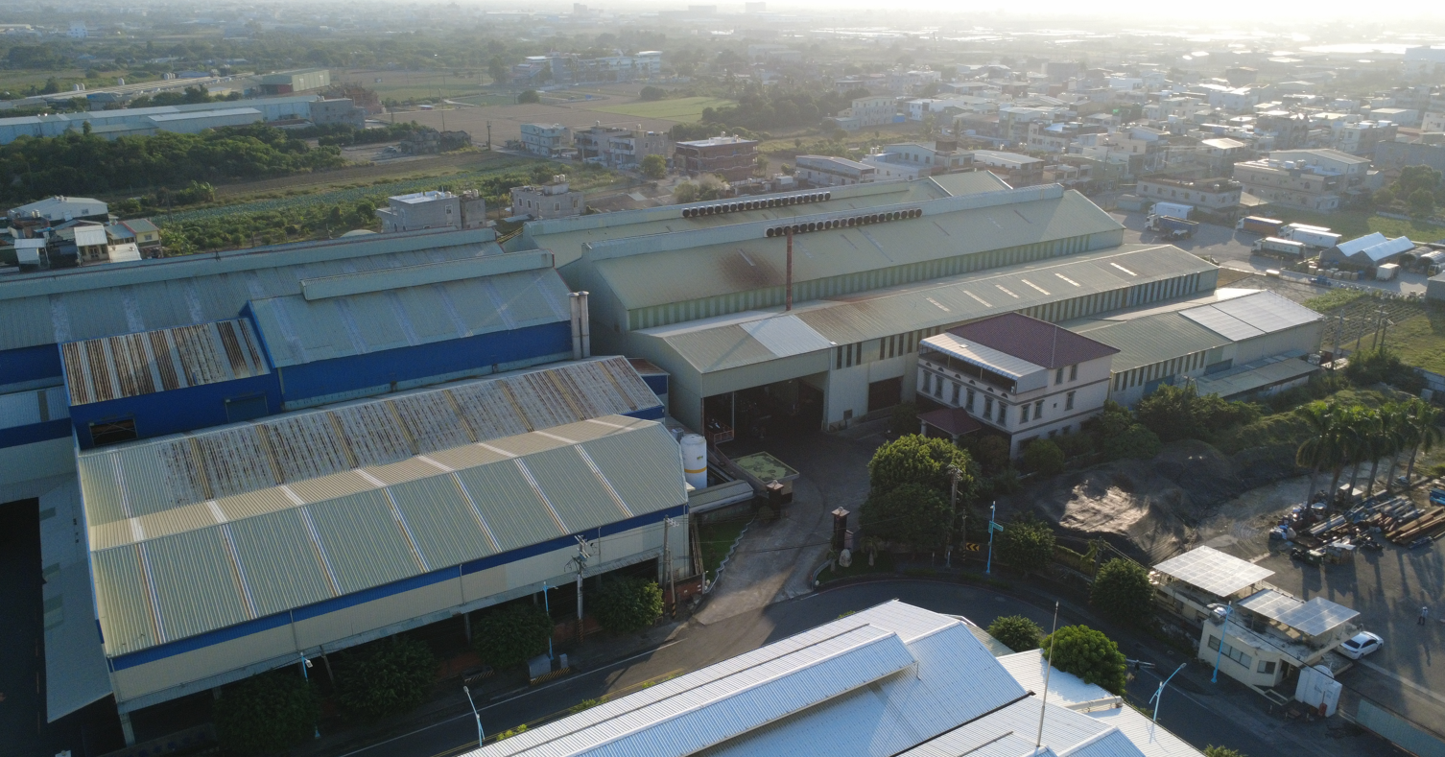

富住通大型工業地產
永安區
永安產業園區
稀有釋出3262坪丁建廠房(租售)
地坪 : 3262坪
建坪 : 115坪；另未保存登記約2450坪
富住通商用不動產大型工業地產團隊 FULL LIFE COMMERCIAL REAL ESTATE SERVICE
關懷 ‧ 文化 ‧ 家庭 ‧ 國際

Slide 2

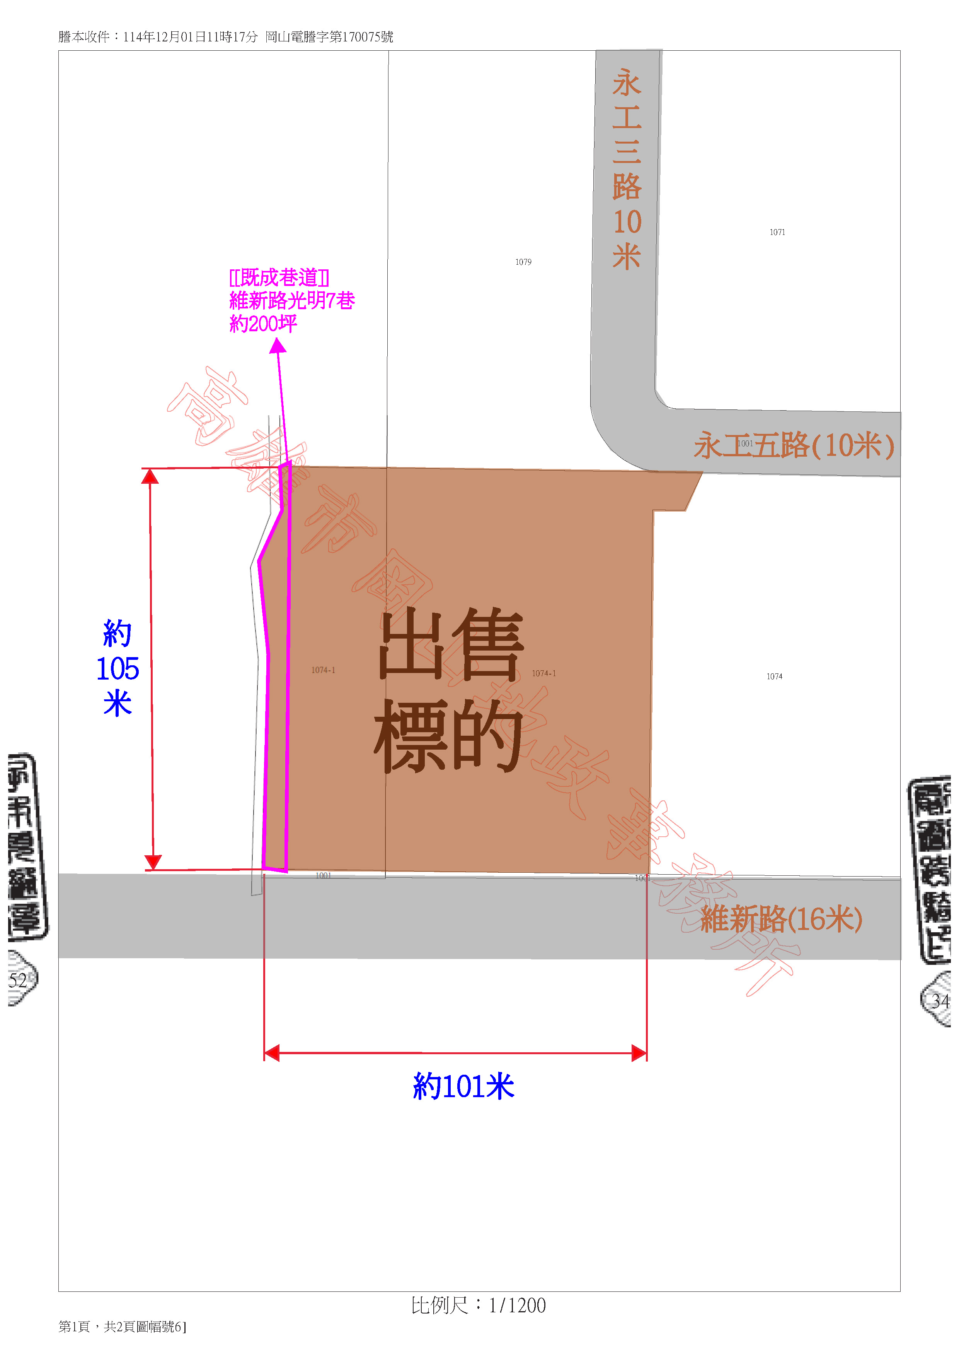
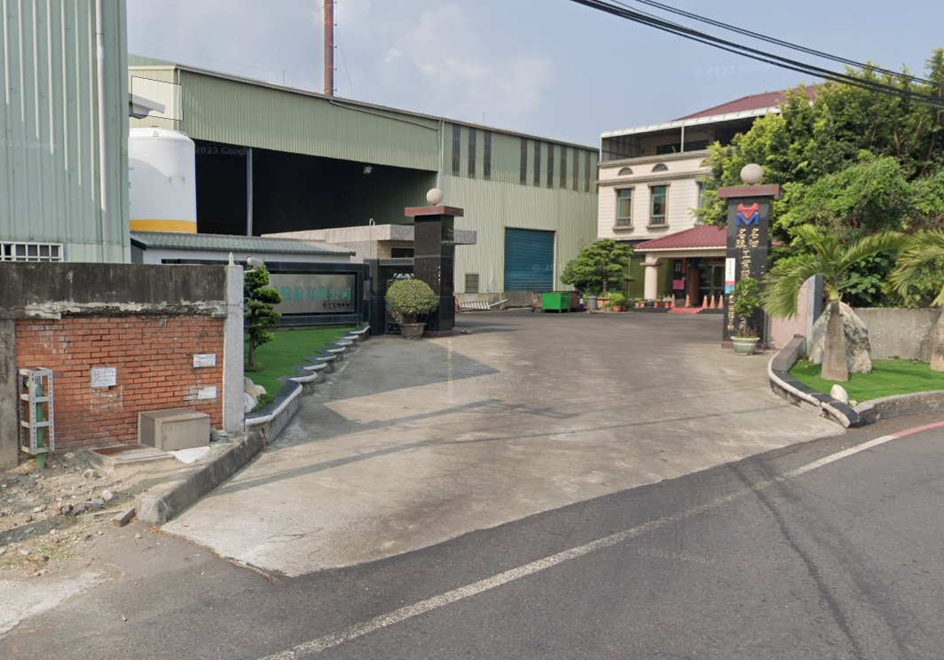
富住通大型工業地產
基本資訊
■永安區永工五路9.11號
基地面積：約3262.46坪（依謄本登記為主）；含既成巷道約200坪
建物面積：約 115.37坪（依謄本登記為主）；另未保存登記約2450坪
使用分區：工業區/丁種建築用地
面寬深度：約101米/約105米
臨路：永工五路(10米)
售價：107660萬（每地坪約33萬） 94610萬(29萬/地坪)
備註：天車*13、2370KW、滴水11米/14米、亦可租160萬(含稅)/月
富住通商用不動產大型工業地產團隊 FULL LIFE COMMERCIAL REAL ESTATE SERVICE
關懷 ‧ 文化 ‧ 家庭 ‧ 國際

Slide 3
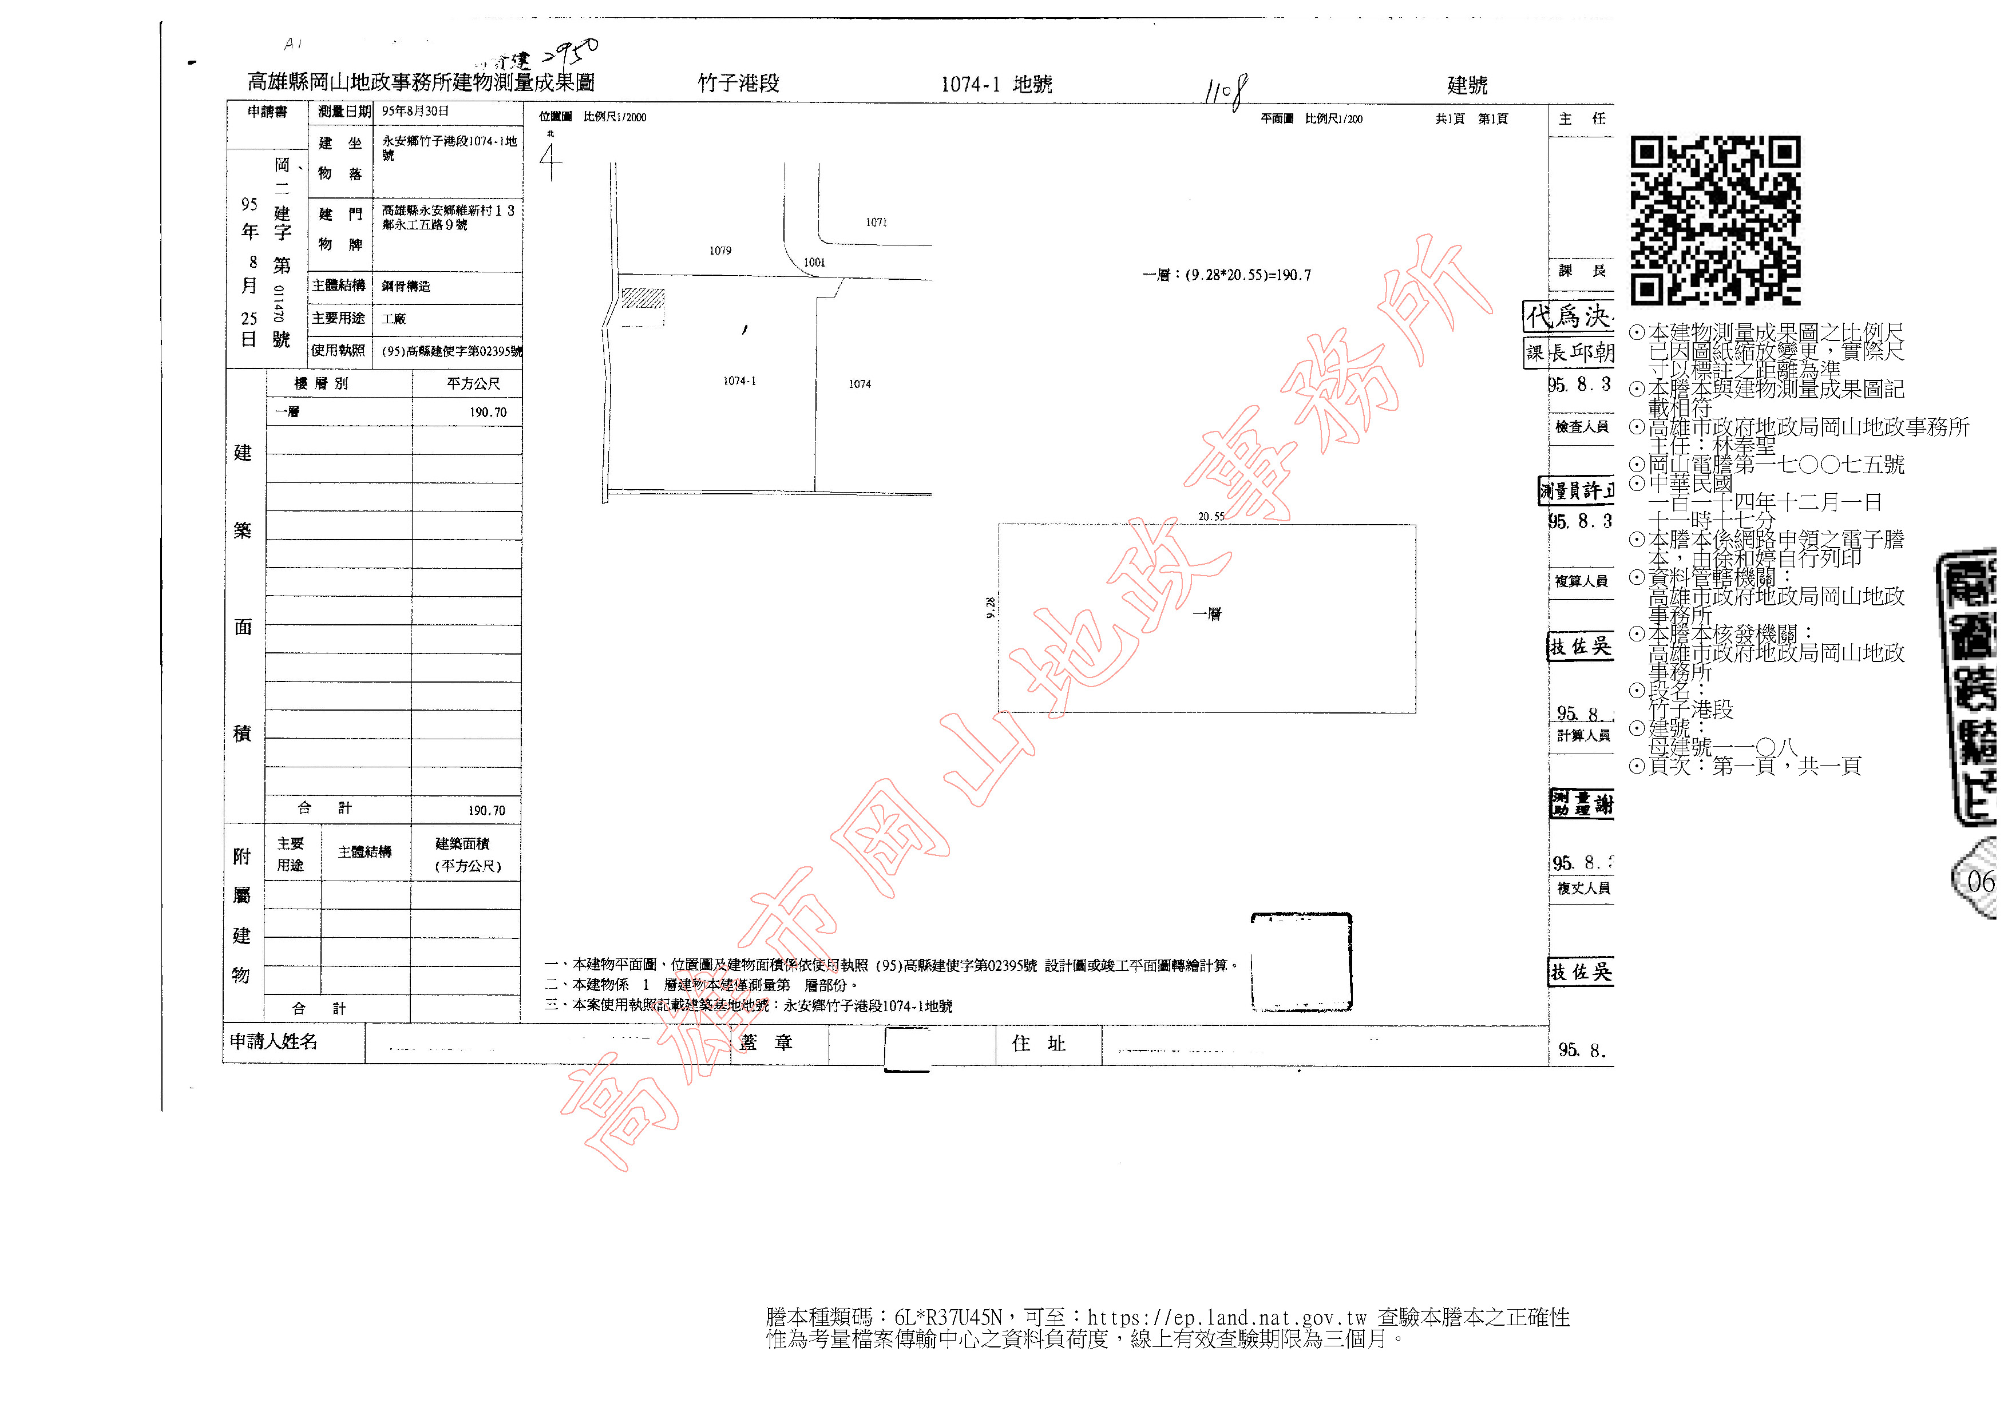
富住通大型工業地產
測量成果圖
富住通商用不動產大型工業地產團隊 FULL LIFE COMMERCIAL REAL ESTATE SERVICE
關懷 ‧ 文化 ‧ 家庭 ‧ 國際

Slide 4
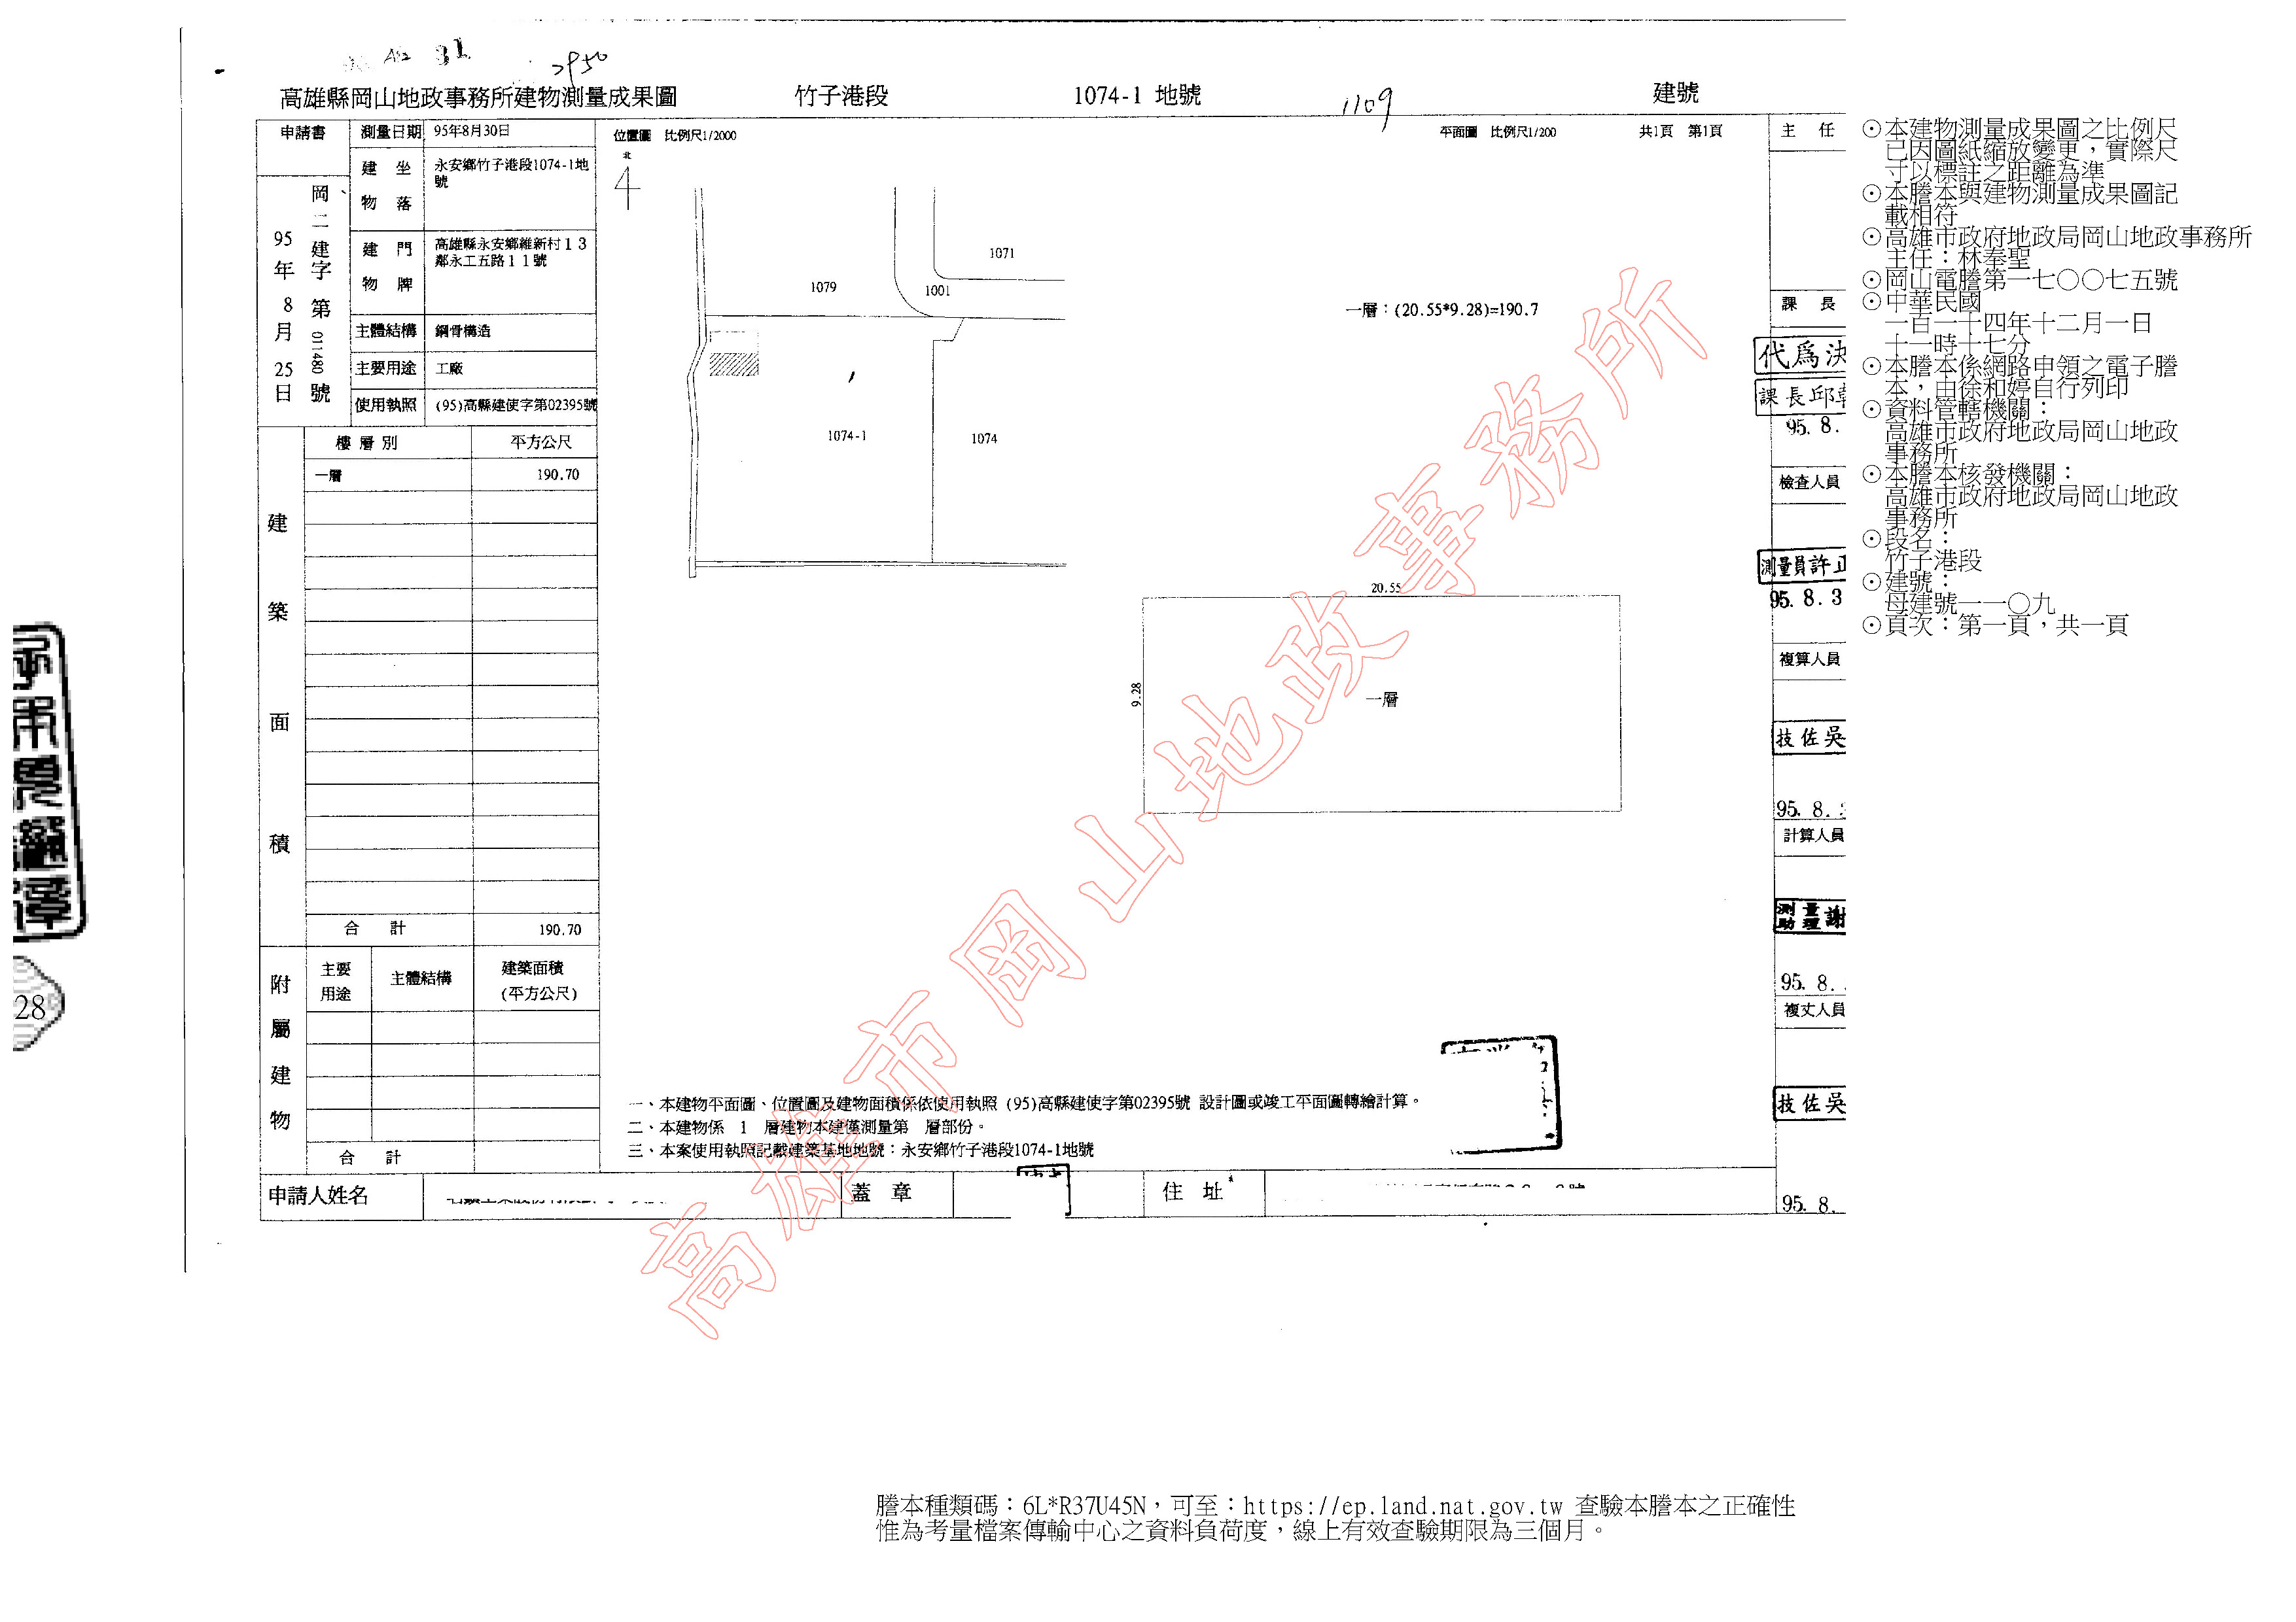
富住通大型工業地產
測量成果圖
富住通商用不動產大型工業地產團隊 FULL LIFE COMMERCIAL REAL ESTATE SERVICE
關懷 ‧ 文化 ‧ 家庭 ‧ 國際

Slide 5
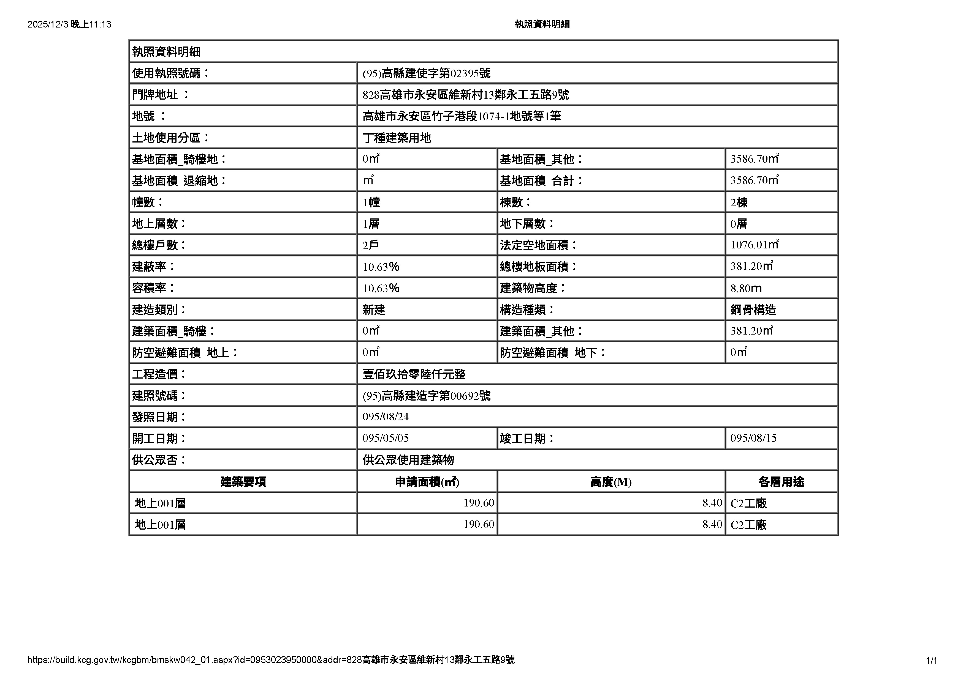
富住通大型工業地產
使用執照
富住通商用不動產大型工業地產團隊 FULL LIFE COMMERCIAL REAL ESTATE SERVICE
關懷 ‧ 文化 ‧ 家庭 ‧ 國際

Slide 6

富住通大型工業地產
使用執照
富住通商用不動產大型工業地產團隊 FULL LIFE COMMERCIAL REAL ESTATE SERVICE
關懷 ‧ 文化 ‧ 家庭 ‧ 國際

Slide 7
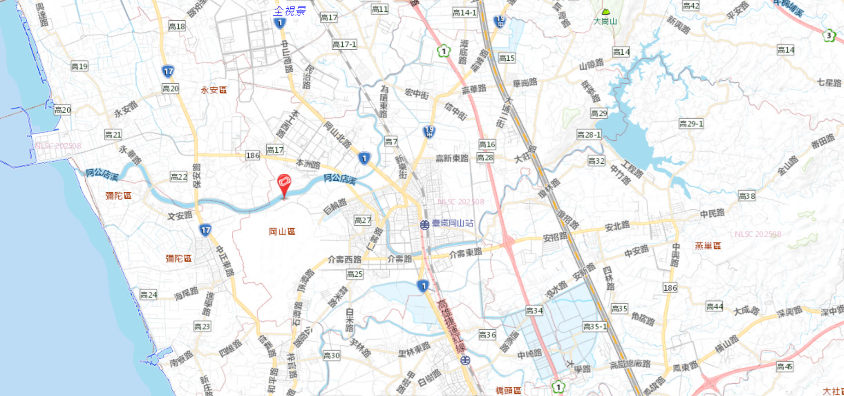



富住通大型工業地產
交通區位
路竹
科學園區
永安
產業園區
本州
產業園區
標的
[[岡山第二交流道]]
預計117年前完工
進出聯絡道路
高28線嘉新東路
國1
岡山交流道
白埔產業園區
橋頭
科學園區
富住通商用不動產大型工業地產團隊 FULL LIFE COMMERCIAL REAL ESTATE SERVICE
關懷 ‧ 文化 ‧ 家庭 ‧ 國際

Slide 8
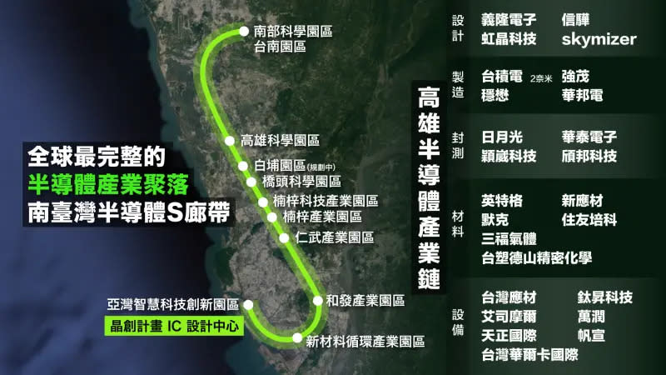
富住通大型工業地產
半導體S廊帶
標的
富住通商用不動產大型工業地產團隊 FULL LIFE COMMERCIAL REAL ESTATE SERVICE
關懷 ‧ 文化 ‧ 家庭 ‧ 國際

Slide 9
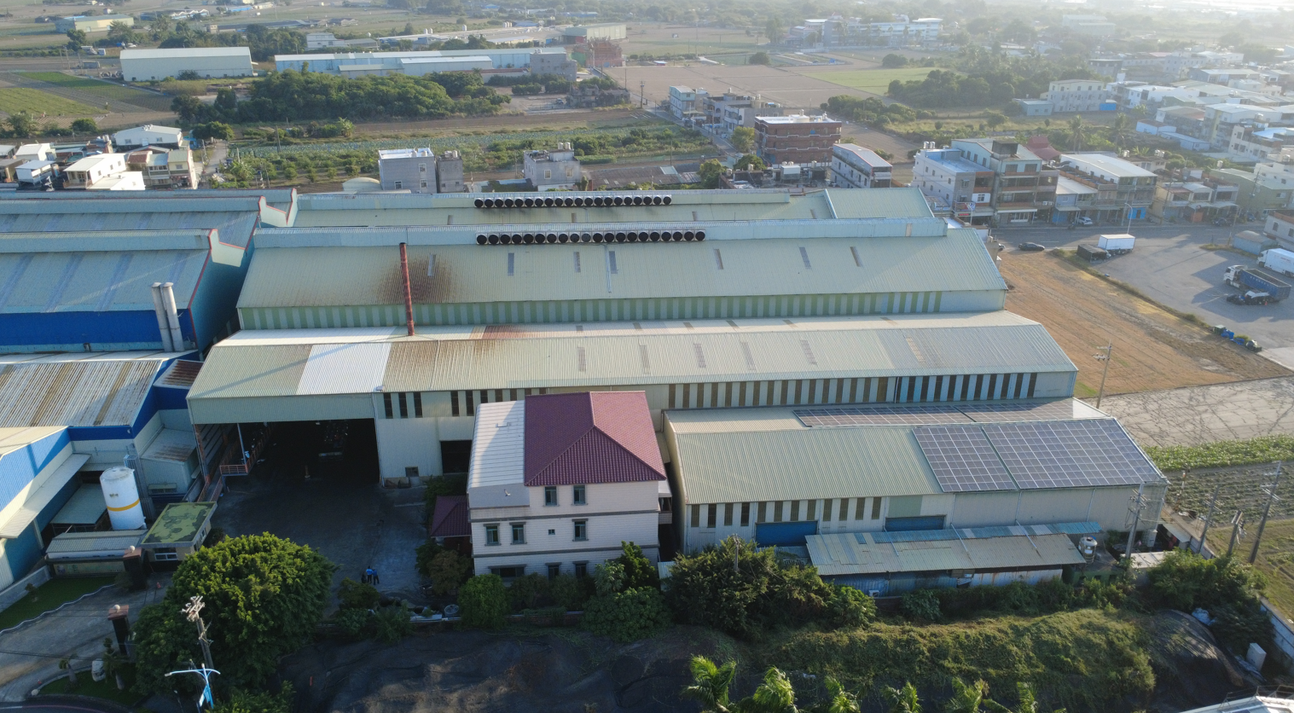
富住通大型工業地產
現況拍攝
富住通商用不動產大型工業地產團隊 FULL LIFE COMMERCIAL REAL ESTATE SERVICE
關懷 ‧ 文化 ‧ 家庭 ‧ 國際

Slide 10
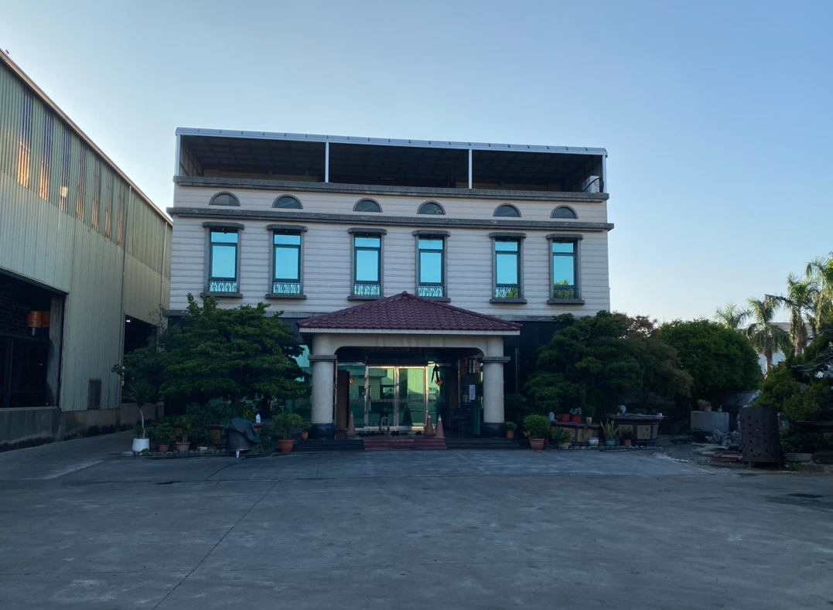
富住通大型工業地產
現況拍攝
富住通商用不動產大型工業地產團隊 FULL LIFE COMMERCIAL REAL ESTATE SERVICE
關懷 ‧ 文化 ‧ 家庭 ‧ 國際

Slide 11
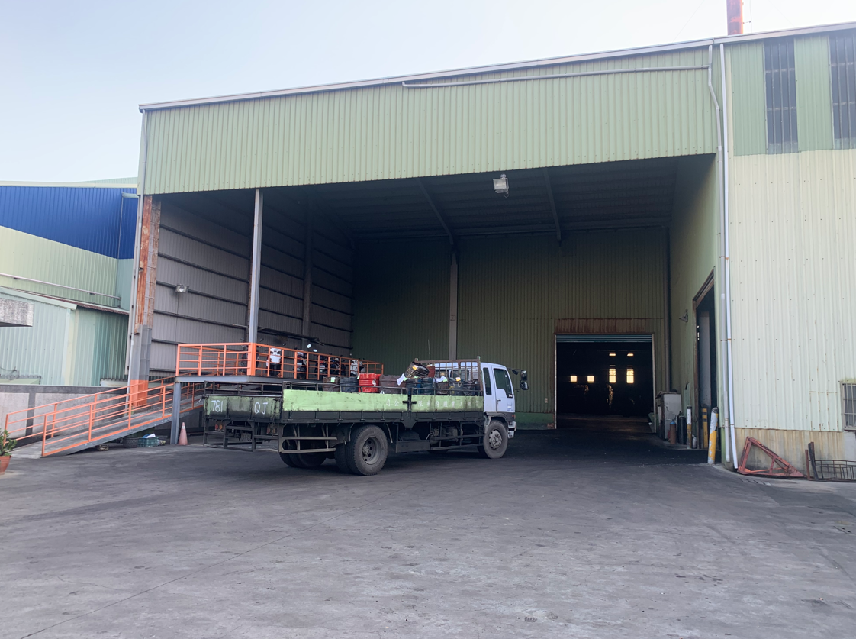
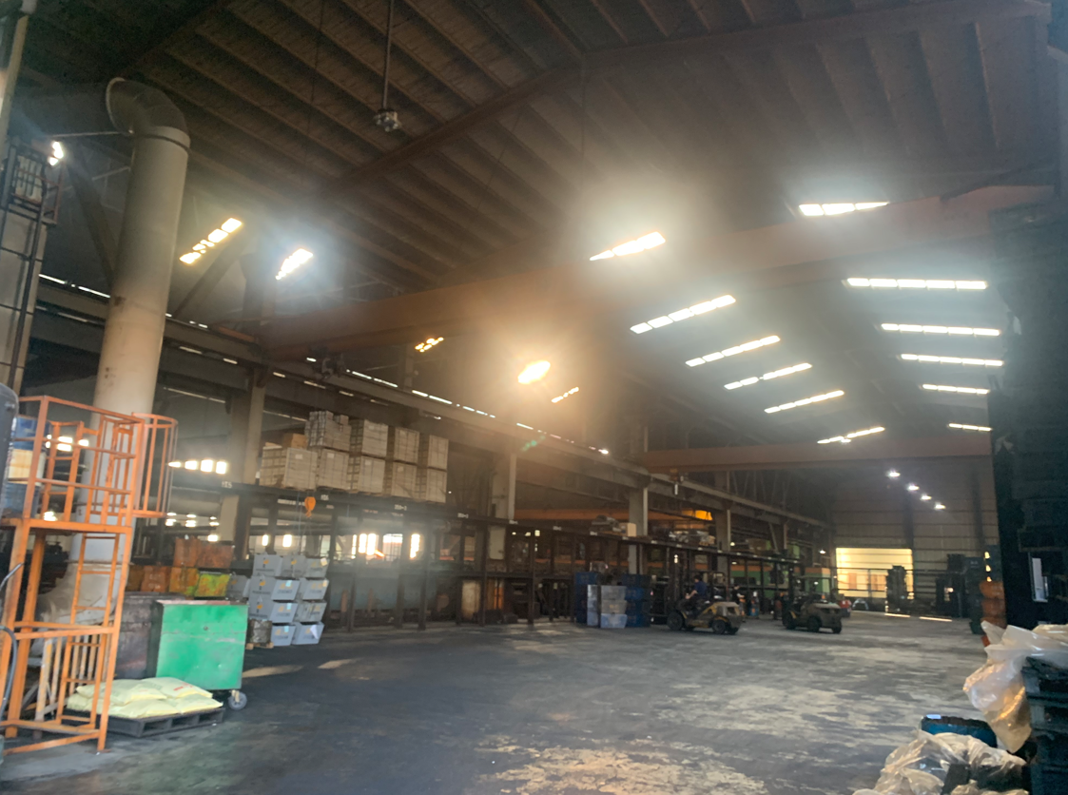
富住通大型工業地產
現況拍攝
富住通商用不動產大型工業地產團隊 FULL LIFE COMMERCIAL REAL ESTATE SERVICE
關懷 ‧ 文化 ‧ 家庭 ‧ 國際

Slide 12
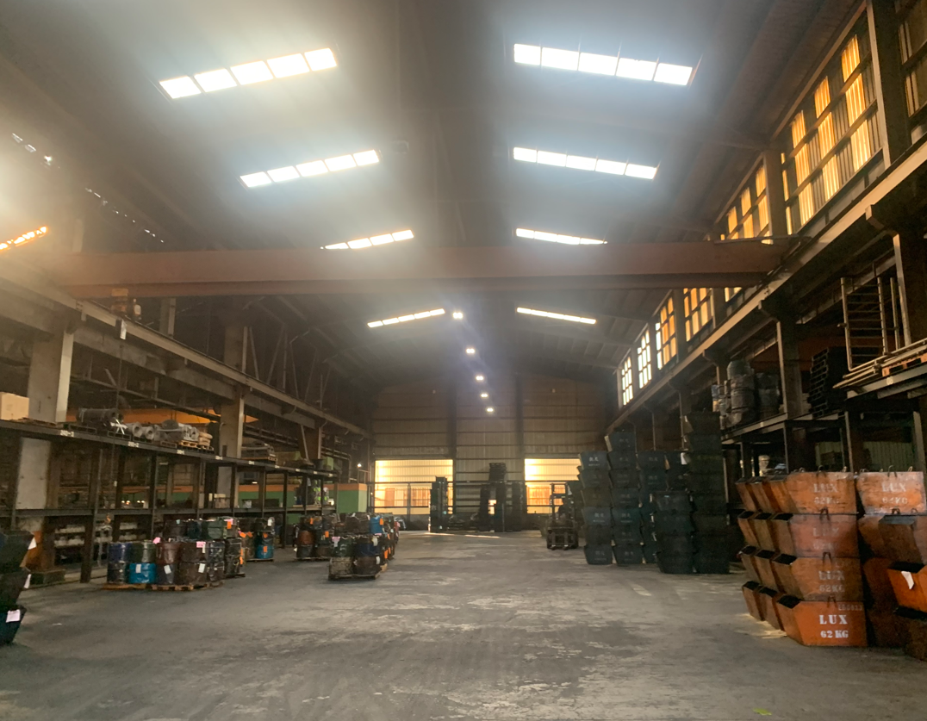
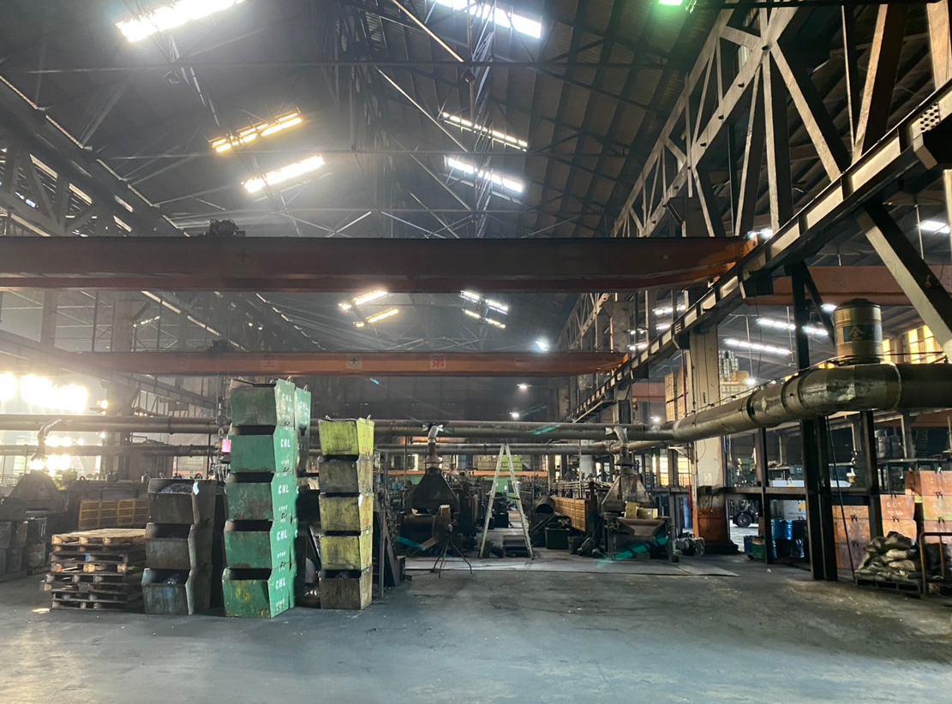
富住通大型工業地產
現況拍攝
富住通商用不動產大型工業地產團隊 FULL LIFE COMMERCIAL REAL ESTATE SERVICE
關懷 ‧ 文化 ‧ 家庭 ‧ 國際

Slide 13
富住通大型工業地產
投資亮點
園區內幾乎沒有買賣，難得釋出
位於『編訂工業區』內，中大型企業的最愛
區內道路寬敞、電力充足、水源穩定、污水排放完善
鄰近『路科』 、『本洲產業園區』，各類供應鏈完善
位於半導體S廊帶中心；且快速連接
富住通商用不動產大型工業地產團隊 FULL LIFE COMMERCIAL REAL ESTATE SERVICE
關懷 ‧ 文化 ‧ 家庭 ‧ 國際

